Slide 1
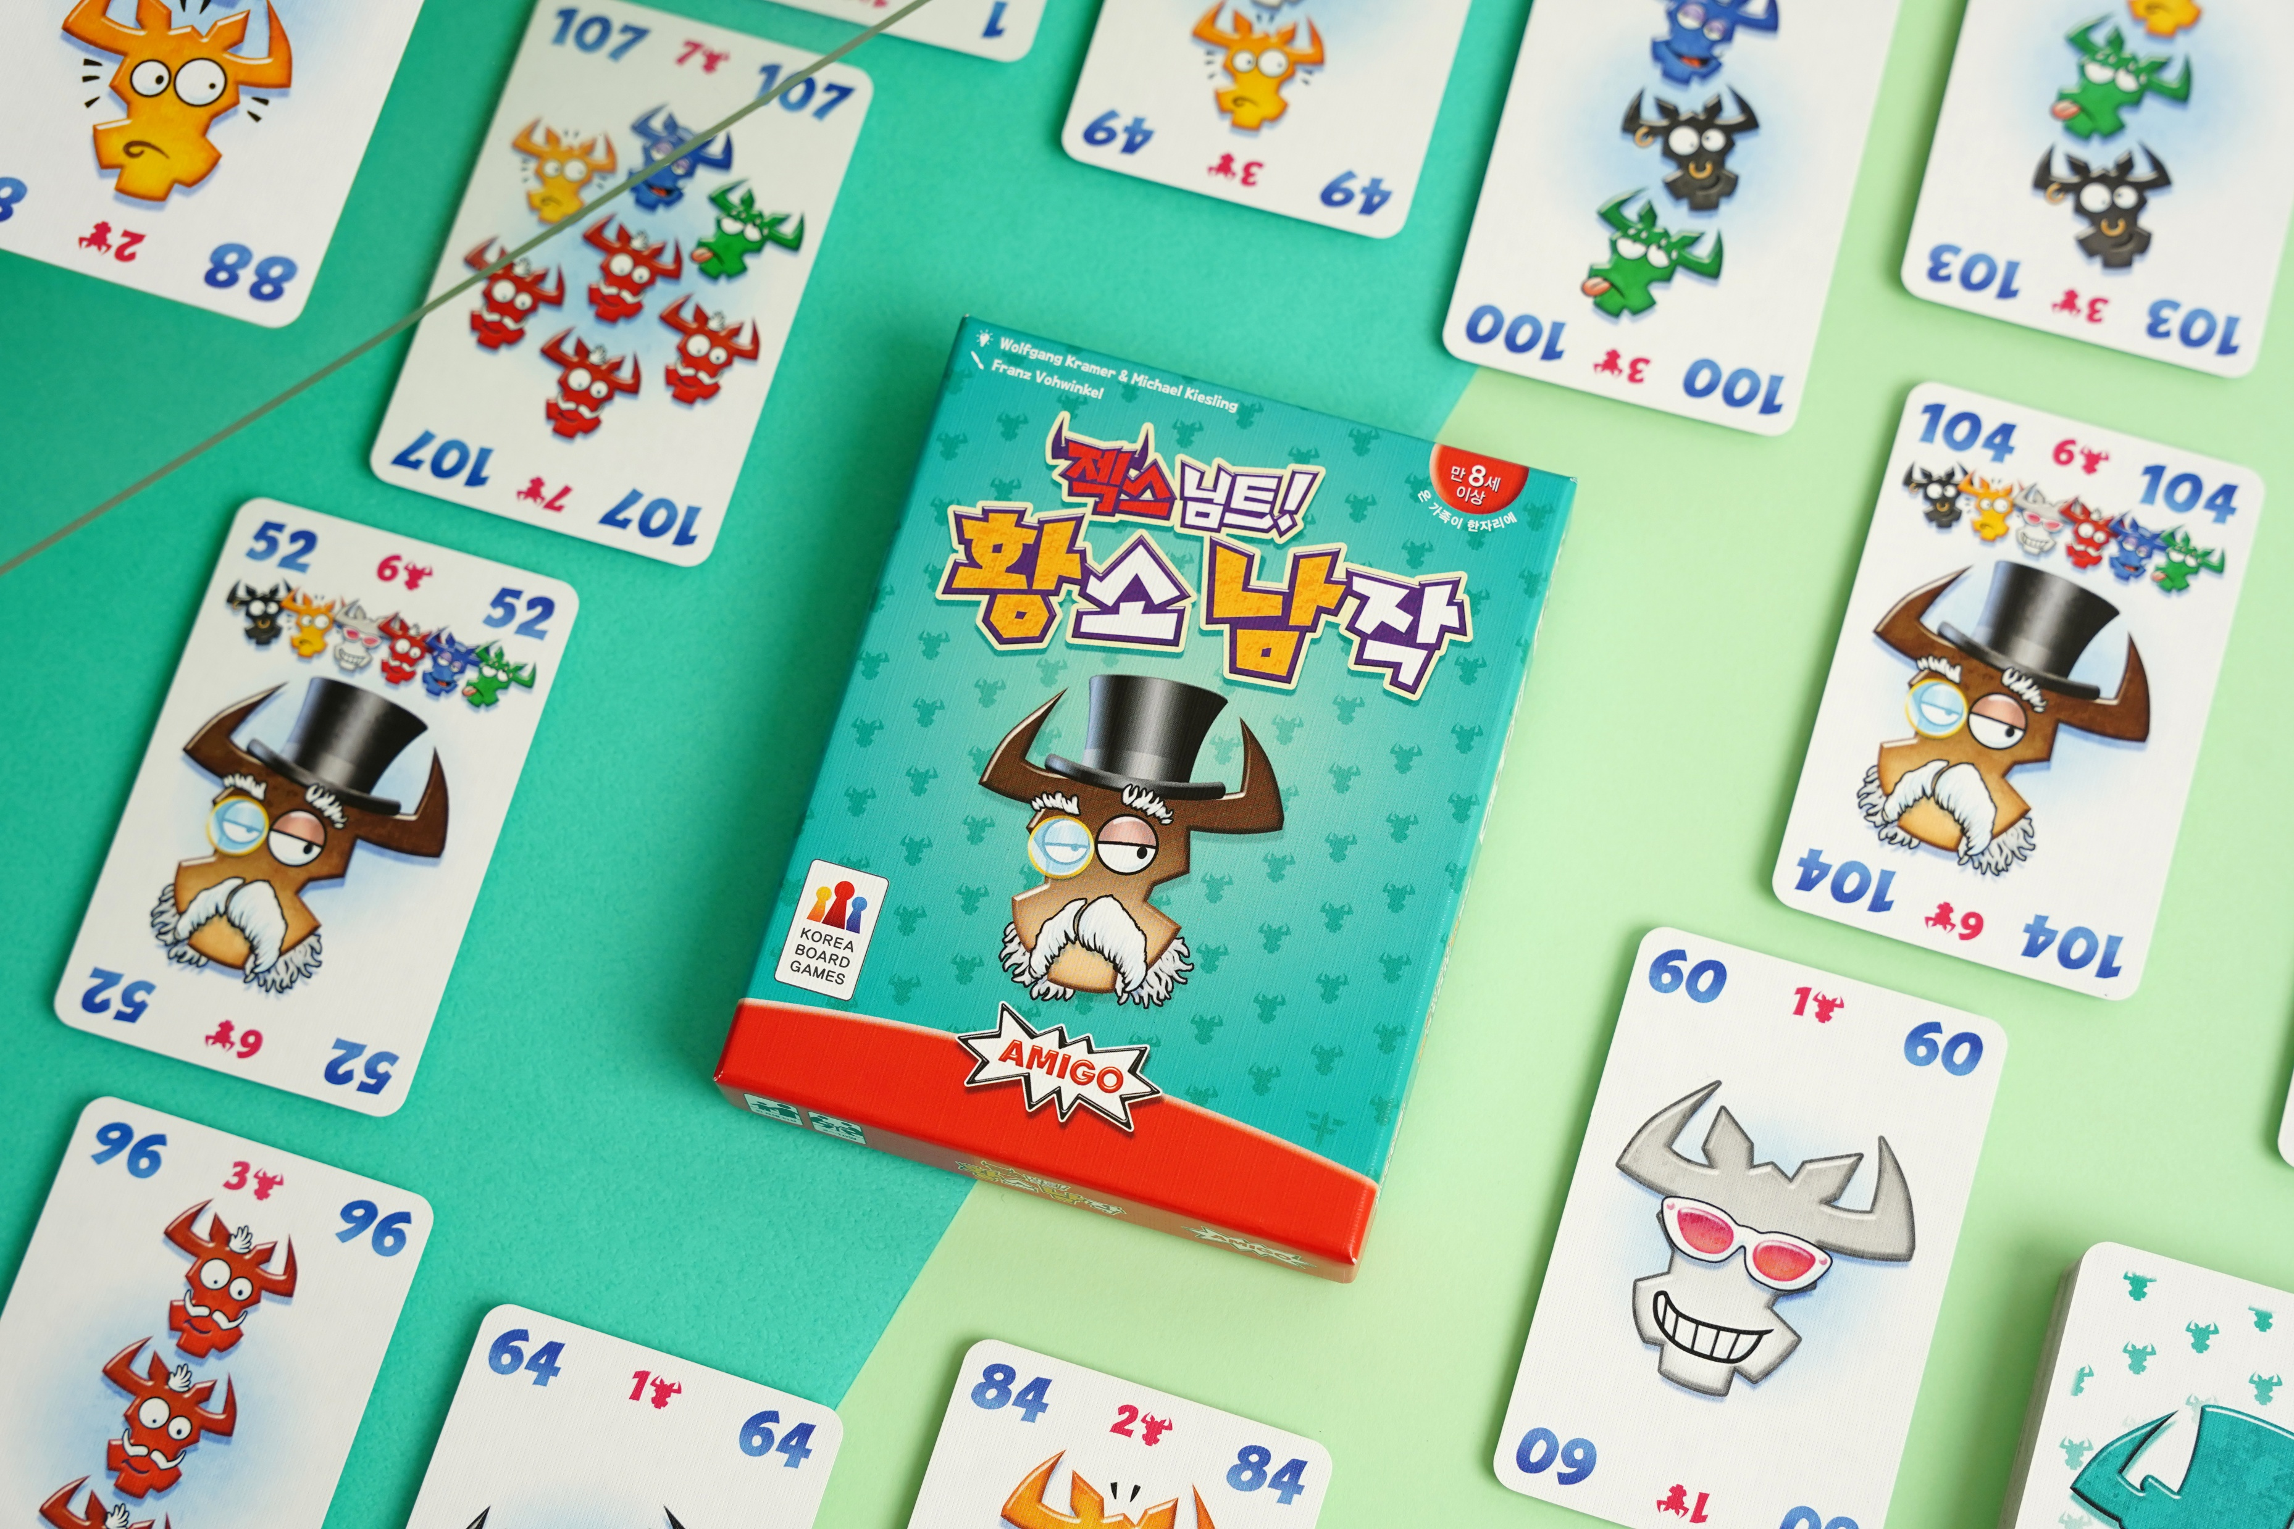

Slide 2
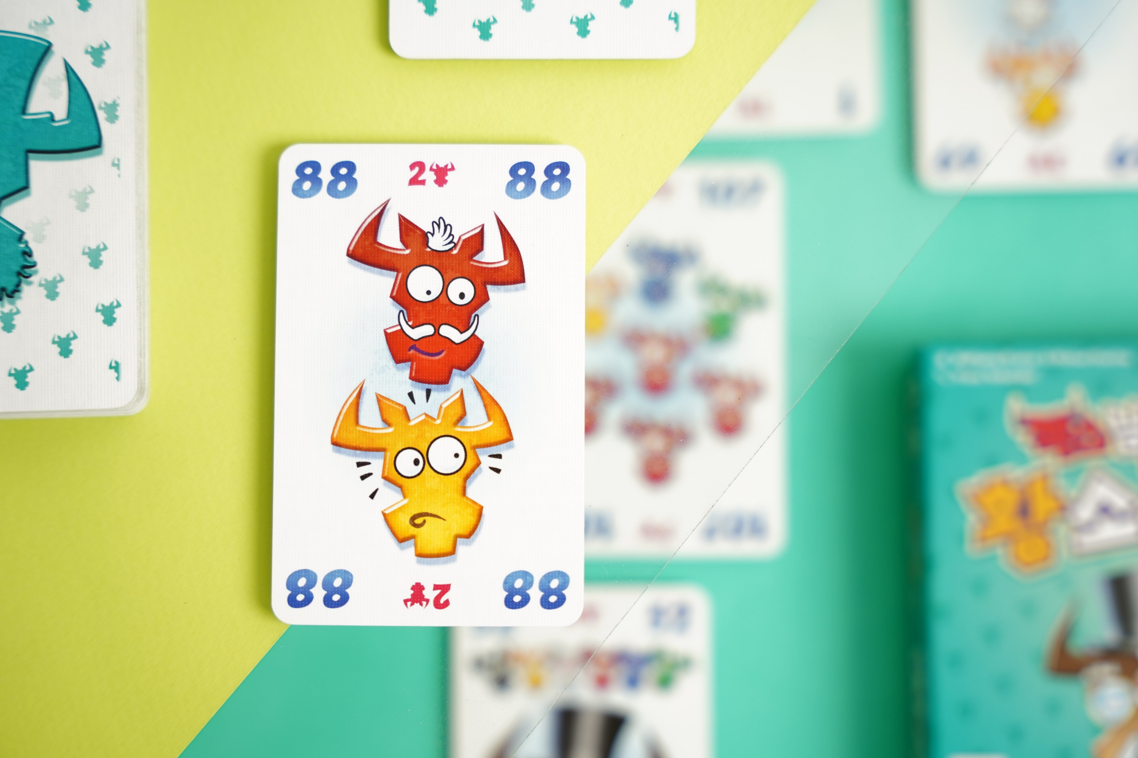
여섯 번째는 안돼요!
젝스님트를 더욱 더 예측 불가능하게!
젝스님트에선 숫자만 생각하면 됐죠?
황소남작에선 색깔까지 생각해야만 합니다!
여섯 마리도 안돼요!

Slide 3
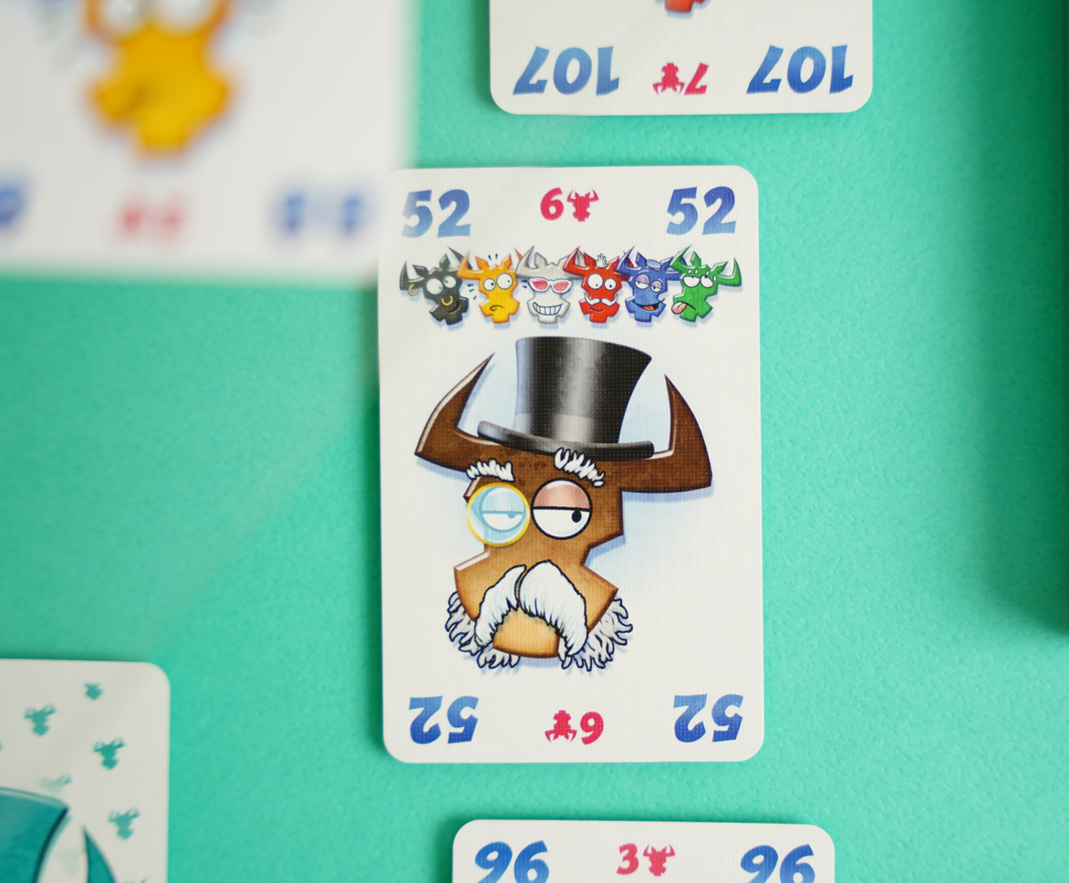
매 라운드마다, 각자 동시에 카드를 1장씩 내서 5개의 가로줄 중 한곳에 추가
가로줄에 6번째 카드가 놓이거나, 한 가로줄에 같은 색깔 황소가 6마리 이상 보이게 되면, 벌점을 받아요!
세련되고 다재다능한 황소 남작은 어떤 가로줄에든 놓일 수 있기 때문에, 곤경에 빠졌을 때 큰 힘이 되어줍니다.
벌점을 가장 적게 받은 사람이 승리합니다!

Slide 4
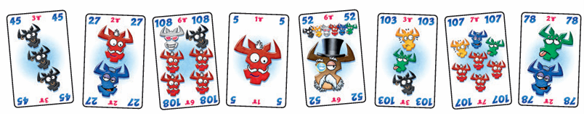
카드 110장
1~110 까지 1장씩
파란색, 노란색, 초록색, 빨간색, 검은색, 흰색 황소가 다양한 방식으로 그려져 있음

Slide 5
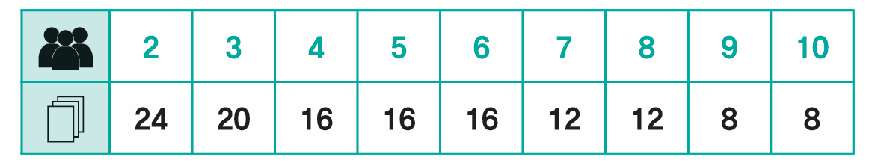
모든 카드를 잘 섞어, 인원수에 따라 카드를 나눔

Slide 6
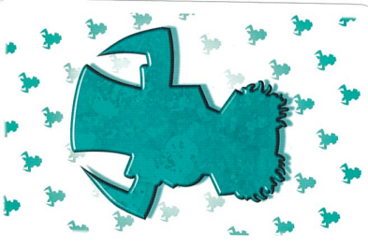
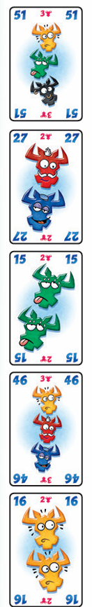
4장씩 뽑아 듦
더미
받은 카드는 앞면을 보지 말고, 뒷면인 상태로 뽑기 더미로 만들어 각자의 앞에 놓음
각자 자기 뽑기 더미에서 카드를 4장씩 뽑아 손에 듦
나눠 주지 않은 카드 중 5장을 테이블 가운데에 앞면이 보이도록 세로로 늘어 놓음
각각의 카드가 가로줄의 시작 지점을 나타내며, 이 가로줄들의 오른쪽에 점점 카드를 더해 나감
남은 카드는 게임 상자에 넣음
낸 카드가 놓일 곳

Slide 7



카드 내기
각자 동시에
자기 손에 든 카드 중 1장을 자기 앞에 뒷면이 보이게 내려 놓음
동시에 카드 공개
가장 낮은 숫자의 카드를 내려놓은 사람부터 5개의 가로줄 중 한 곳에 자기 카드를 놓음
이런 식으로, 가장 높은 숫자의 카드를 내려놓은 사람이 자기 카드를 가로줄에 놓으면 한 라운드 끝남
카드 뽑기: 자기 손에 든 카드를 모두 내서 손이 비게 되면, 그때 다시 자기 뽑기 더미에서 4장을 뽑음

Slide 8

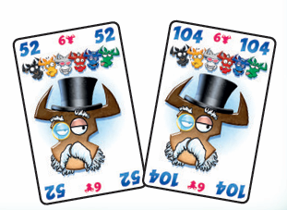
카드 놓기
색깔이 연결되게
지금 놓으려는 카드의 황소 중 하나라도 그 가로줄 마지막으로 놓여있는 카드의 황소 중 하나와 색깔이 같아야 함
카드에 적힌 숫자는 카드 놓는 순서만 정함
52번, 104번 황소 남작카드는 6가지 색깔 황소가 모두 그려져 있어, 원하는 아무 가로줄에 놓을 수 있음

Slide 9
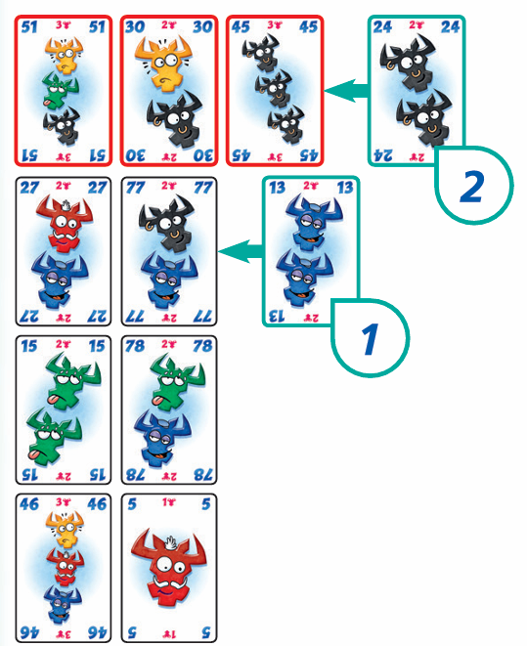
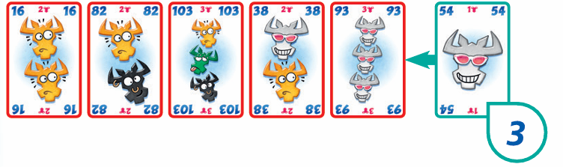
규칙2: 같은 색깔 황소 6개 이상
카드 가져가기
규칙1: 6번째 카드
어떤 가로줄에 6번째로 카드를 놓는다면 방금 놓은 카드보다 왼쪽에 놓인 카드 5장을 전부 가져와야 함. 방금 놓은 카드는 그 가로줄의 새로운 1번째 카드가 됨
규칙2: 같은 색깔 황소 6개 이상
어떤 가로줄에 카드를 놓았는데 그 가로줄에 어떤 한 색깔의 황소가 6개 이상이 된다면, 방금 놓은 카드보다 왼쪽에 놓인 모든 카드를 가져와야 함. 방금 놓은 카드는 그 가로줄의 새로운 1번째 카드가 됨
규칙1: 6번째 카드

Slide 10

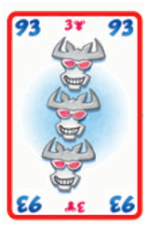
카드 가져가기
규칙3: 같은 색깔 황소가 없음
원하는 가로줄 하나를 골라서 그 가로줄의 카드를 모두 가져 옴. 자신이 놓은 카드가 그 가로줄의 첫번째 카드가 됨
벌점 더미
가로줄의 카드를 가져오면, 그 카드들을 자기 앞에 앞면 더미로 만들어 놓음. 이것이 각자의 벌점 더미
중요: 가로줄에서 가져온 카드를 손에 들거나, 뽑기 더미에서 섞어 넣지 마세요!

Slide 11
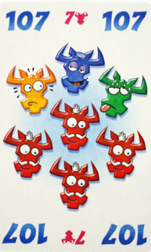

게임 종료
라운드를 반복 하다가, 각자 자기 마지막 카드까지 모두 가로줄에 놓고 나면, 게임 종료
자기 벌점 더미에 놓인 카드의 벌점을 모두 더함.
벌점을 가장 적게 받은 사람이 승리
소머리 = 벌점
각 카드 위쪽 빨간 글씨로 벌점을 나타내는 숫자와 소머리가 표시되어 있음. 이 숫자는 카드에 있는 황소의 개수와 같음

Slide 12
선택 규칙 1: 오직 색깔만!
“규칙 1: 6번째 카드” 를 적용하지 않음
“규칙 2: 같은 색깔 황소 6개 이상”, “규칙 3: 같은 색깔 황소가 없음” 을 통해서만 가로줄에서 카드를 가져옴
선택 규칙 2: 소머리=승점
가로줄에서 가져온 카드로 만든 더미가 “승점＂더미가 됨
규칙 3: 같은 색깔 황소가 없을 경우 그 카드를 자기 뽑기 더미 맨 아래 뒷면으로 놓음
게임 종료: 누군가 1명이라도 자기 마지막 카드를 가로줄에 놓고 나면 라운드 종료
자기 승점 더미에 놓인 카드가 승점, 남은 카드가 벌점
승점-벌점이 자신의 점수, 가장 높은 사람이 승리

Slide 13
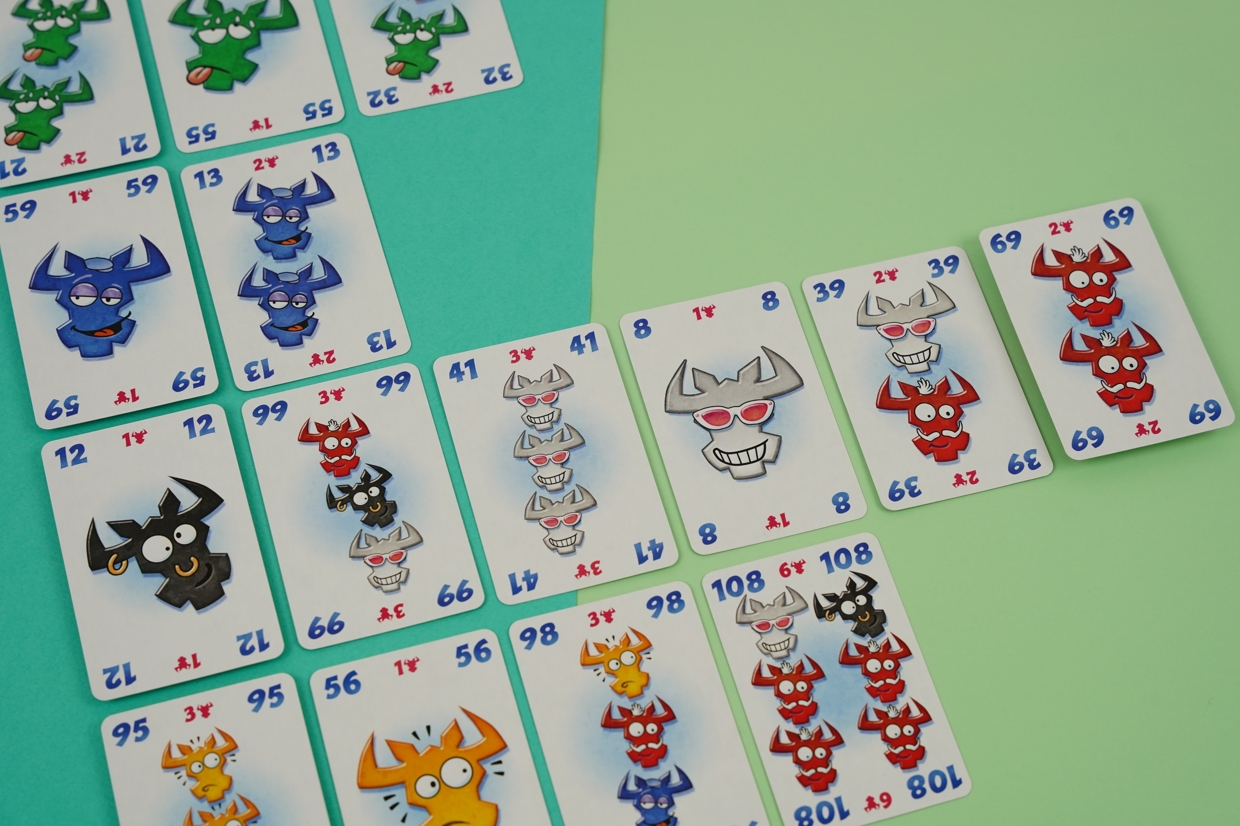
게임을 시작해 볼까요?
카드 뽑기: 자기 손에 든 카드를 모두 내서 손이 비게 되면, 그때 다시 자기 뽑기 더미에서 4장을 뽑음
색깔이 연결되게
소머리 = 벌점
규칙1: 6번째 카드
규칙2: 같은 색깔 황소 6개 이상
규칙3: 같은 색깔 황소가 없음

